Slide 1
재외동포를 위한 한국어 (영어권)
3-2
재미한국학교협의회 (NAKS)
The National Association for Korean Schools

Slide 2
재외동포를 위한 한국어 3-2
16과 종합 연습
(1과 – 15과 문법 복습하기)
재미한국학교협의회 (NAKS)
The National Association for Korean Schools

Slide 3
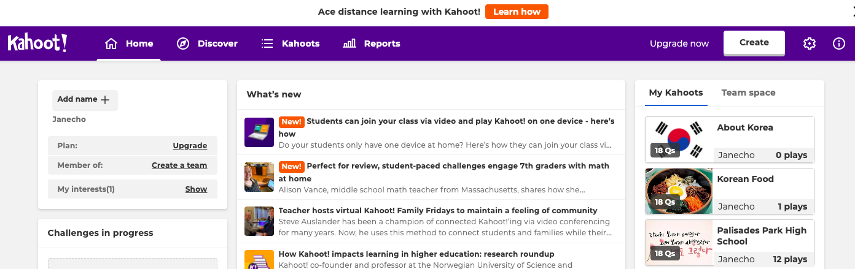
Do now
* Quizizz 사이트나 Kahoot 사이트로 연결해 수업 전에 재미있는 한글 게임을 해 봅시다.
(참조: 수업 시작 전에, 컴퓨터 온라인 수업을 위해 화상 수업을 연결할 때, 이 사이트의 연결도 학부모님께 도움을 요청합니다. 학부모가 컴퓨터 상황을 점검한 후에 학생들이 화상 온라인 수업에 참여합니다.)
* 게임은 교사가 게임창을 열 때마다 코드가 다릅니다.
quzizz.com
kahoot.com
재미한국학교협의회 (NAKS)
The National Association for Korean Schools

Slide 4
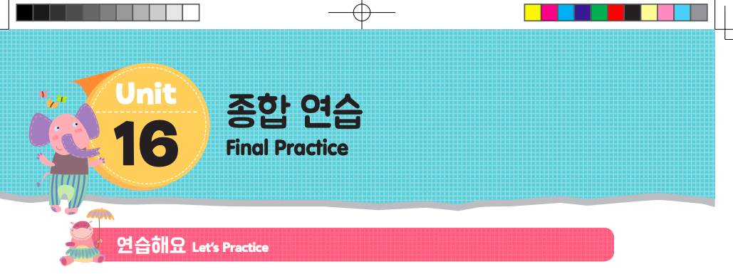
교과서 P. 132를 펴세요.
오늘은 <한국어 3-2> 책 전체를 복습하면서 선생님과 함께 문제 풀이를 해 보겠습니다. 모두 준비 되셨나요?
재미한국학교협의회 (NAKS)
The National Association for Korean Schools

Slide 5
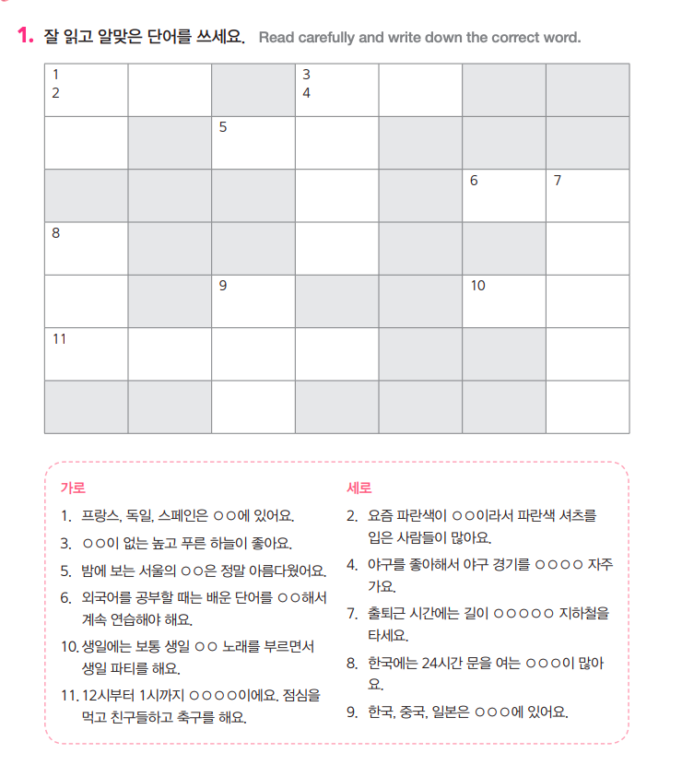
연습해요 Let’s Practice. P. 132
재미한국학교협의회 (NAKS)
The National Association for Korean Schools

Slide 6
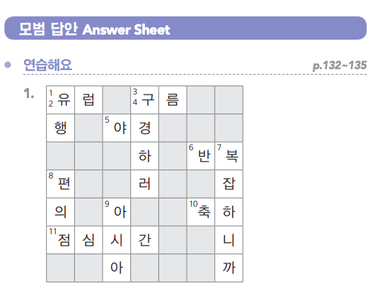
재미한국학교협의회 (NAKS)
The National Association for Korean Schools

Slide 7
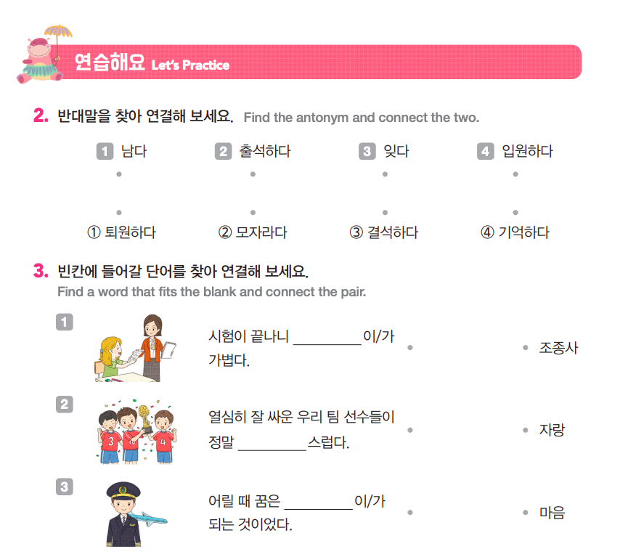
재미한국학교협의회 (NAKS)
The National Association for Korean Schools

Slide 8
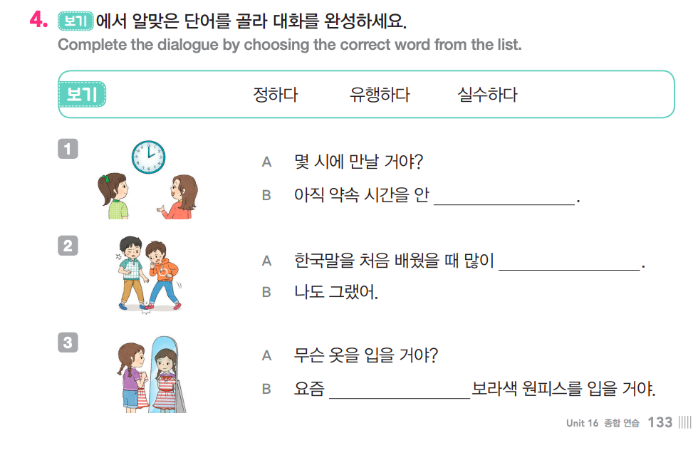
정했어
실수했어
유행하는
재미한국학교협의회 (NAKS)
The National Association for Korean Schools

Slide 9
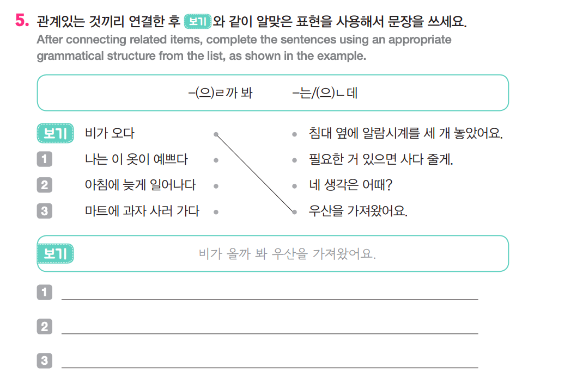
나는 이 옷이 예쁜데 네 생각은 어때?
아침에 늦게 일어날까 봐 침대 옆에 알람시계를 세 개 놓았어요.
마트에 과자 사러 가는데 필요한 것 있으면 사다 줄게.
재미한국학교협의회 (NAKS)
The National Association for Korean Schools

Slide 10
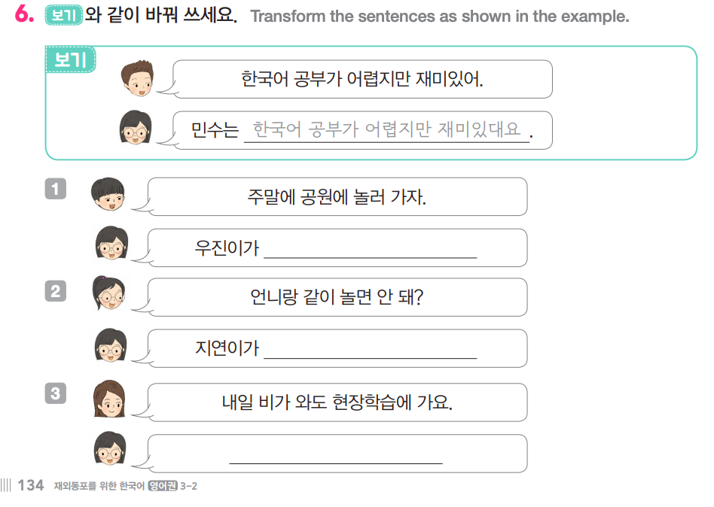
주말에 공원에 놀러 가재요.
같이 놀면 안 되냬요.
엄마가 내일 비가 와도 현장학습에 간대요.
재미한국학교협의회 (NAKS)
The National Association for Korean Schools

Slide 11
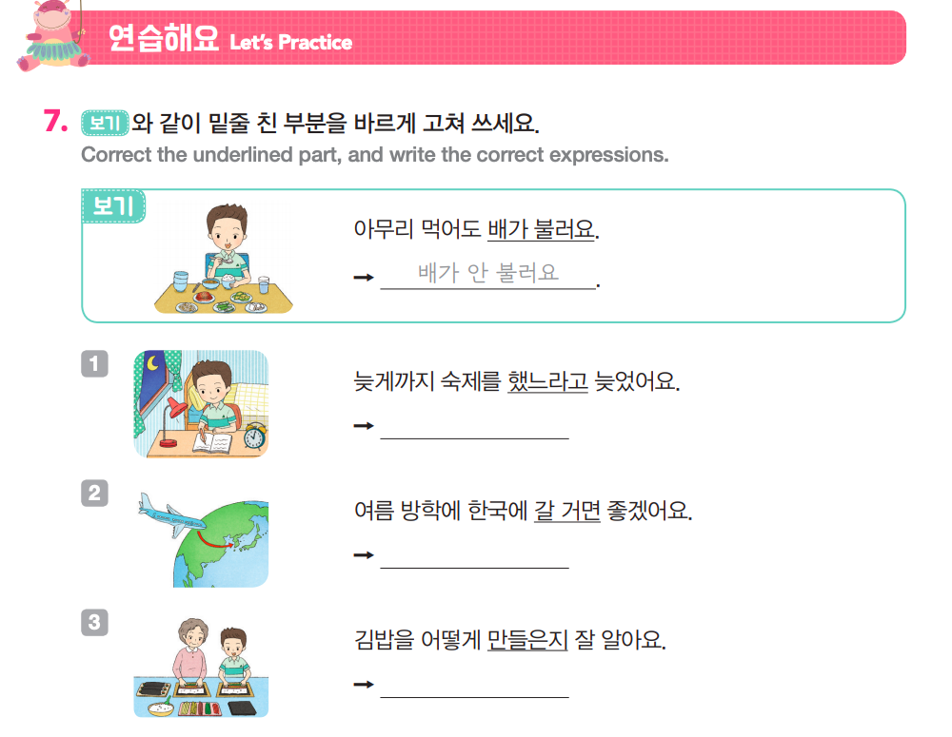
늦게까지 숙제를 하느라고 늦었어요.
여름 방학에 한국에 갔으면 좋겠어요.
김밥을 어떻게 만드는지 잘 알아요.
재미한국학교협의회 (NAKS)
The National Association for Korean Schools

Slide 12
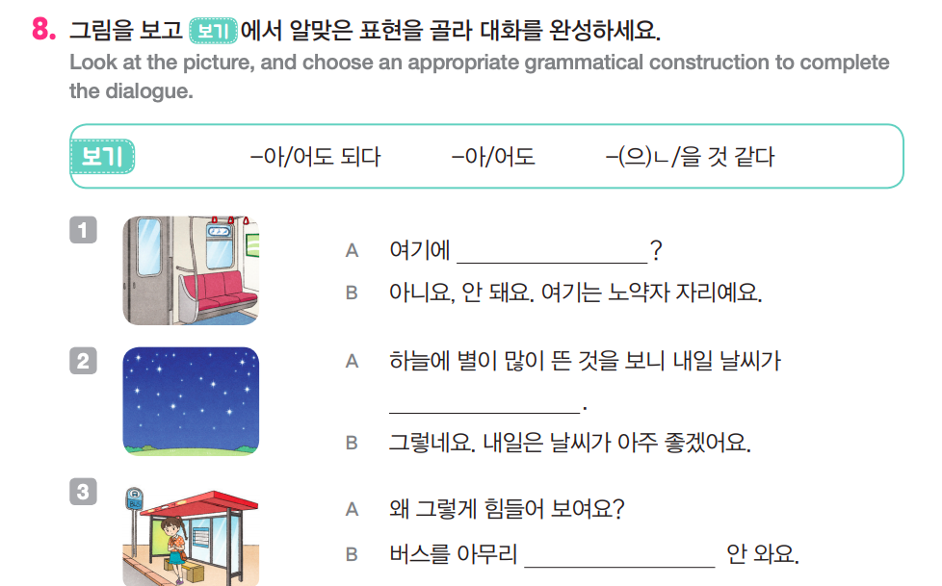
앉아도 돼요?
맑을 것 같아요
기다려도
재미한국학교협의회 (NAKS)
The National Association for Korean Schools

Slide 13
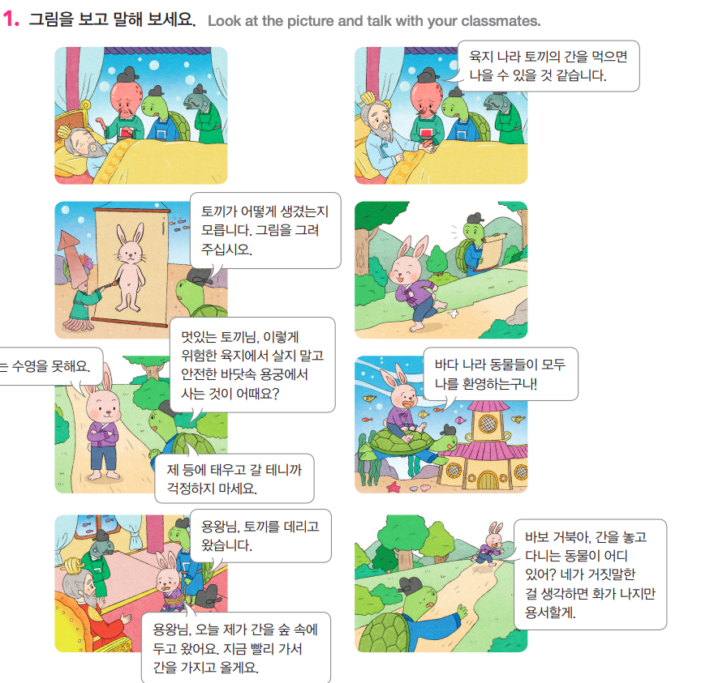
재미한국학교협의회 (NAKS)
The National Association for Korean Schools

Slide 14
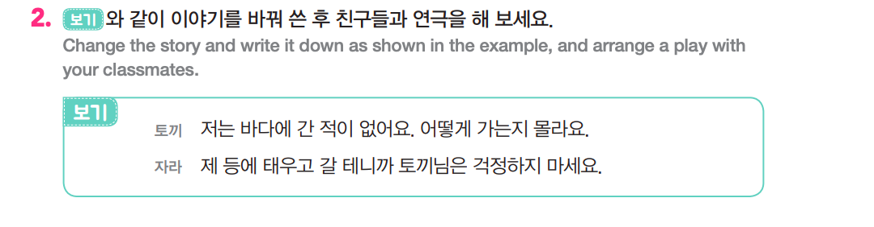

연극하기
여러분, 토끼와 자라의 역할을 바꾸어 가면서 새롭게 이야기를 만들어 볼까요?
토끼:
자라:
재미한국학교협의회 (NAKS)
The National Association for Korean Schools

Slide 15
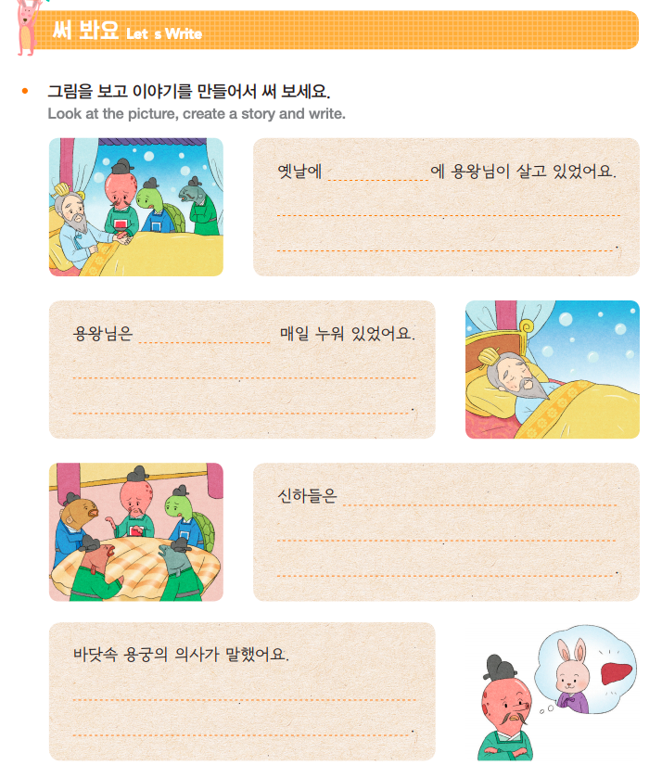
토끼의 간 (쓰기 숙제)
재미한국학교협의회 (NAKS)
The National Association for Korean Schools

Slide 16
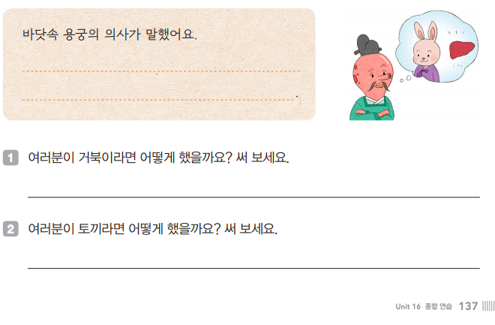
재미한국학교협의회 (NAKS)
The National Association for Korean Schools

Slide 17
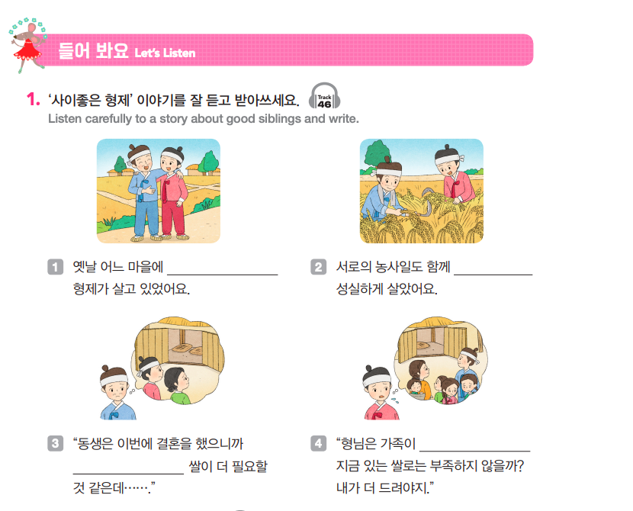

사이좋은
도우며
많은데
둘이 살려면
재미한국학교협의회 (NAKS)
The National Association for Korean Schools

Slide 18
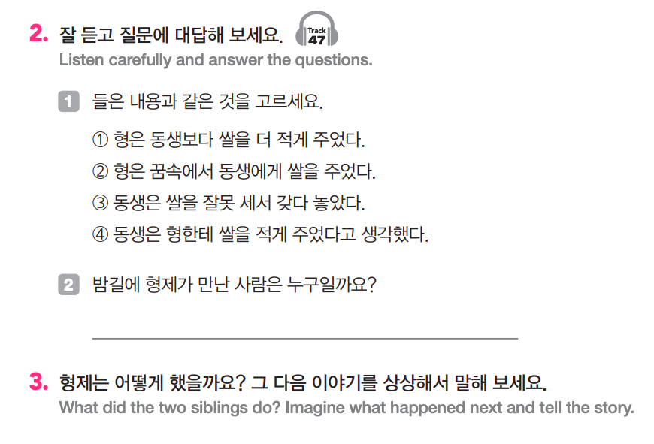
서로 만났어요.
재미한국학교협의회 (NAKS)
The National Association for Korean Schools

Slide 19
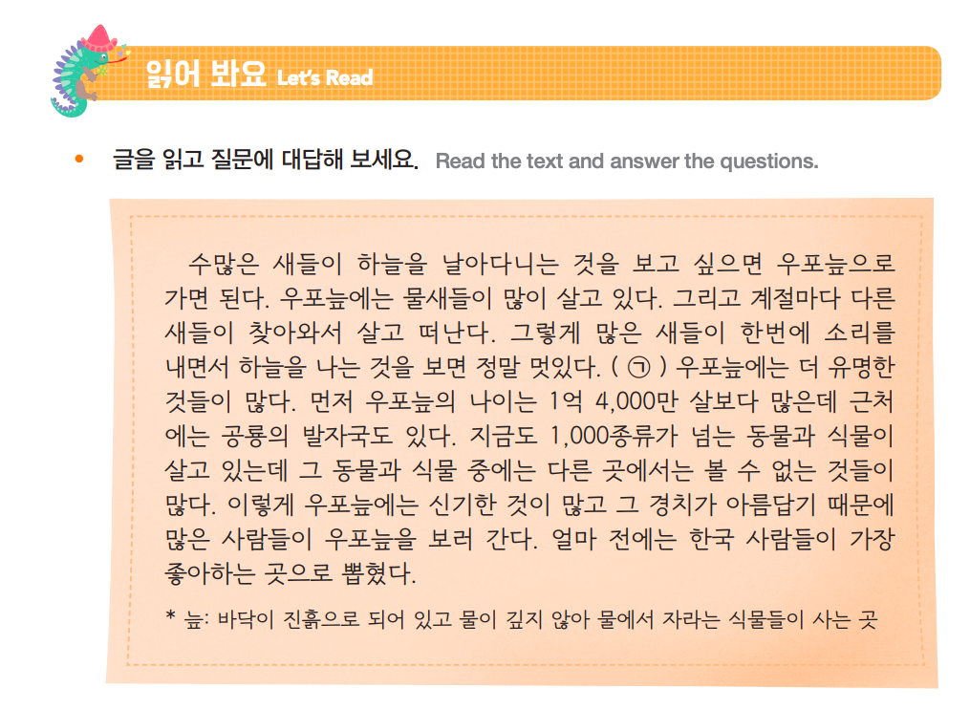
재미한국학교협의회 (NAKS)
The National Association for Korean Schools

Slide 20
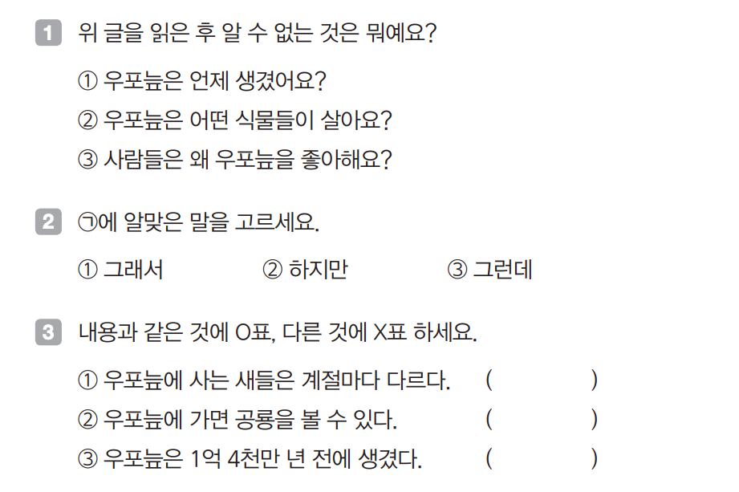
재미한국학교협의회 (NAKS)
The National Association for Korean Schools

Slide 21
Quizlet 단어 복습
Quizlet 단어 연습하기
1과 - 15과 단어
클래스 참여 링크
https://quizlet.com/join/6DBkDVc4C
재미한국학교협의회 (NAKS)
The National Association for Korean Schools

Slide 22
모든 단어를 퀴즈렛으로 들어가 연습하기
1과 자원봉사를 해도 돼요? http://gg.gg/i69sq
2과 오늘 동화책을 읽었다 http://gg.gg/i69t4
3과 파티가 재미있을 것 같다 http://gg.gg/i69t8
4과 지각할까 봐 걱정했어 http://gg.gg/i69tg
5과 토요일에 불꽃 축제가 있대 http://gg.gg/i69tl
6과 할머니가 매일 도서관에 가신대 http://gg.gg/i69ts
7과 저도 하나 샀으면 좋겠어요 http://gg.gg/i69tw
8과 팝콘을 먹으면서 영화를 봤어 http://gg.gg/i69tz
9과 약속을 잘 지켰으면 좋겠어 http://gg.gg/i69x8
10과 아픈데 집에 가도 돼요? http://gg.gg/i69u9
11과 빨리 나으려면 어떻게 해야 돼요? http://gg.gg/i69uf
12과 환경을 보호하려면? http://gg.gg/i69uh
13과 제가 뭘 제일 좋아하는지 아세요? http://gg.gg/i69un
14과 같이 자전거 타러 가재요 http://gg.gg/i69ur
15과 여러분이 자랑스러워요 http://gg.gg/i69ux
재미한국학교협의회 (NAKS)
The National Association for Korean Schools

Slide 23
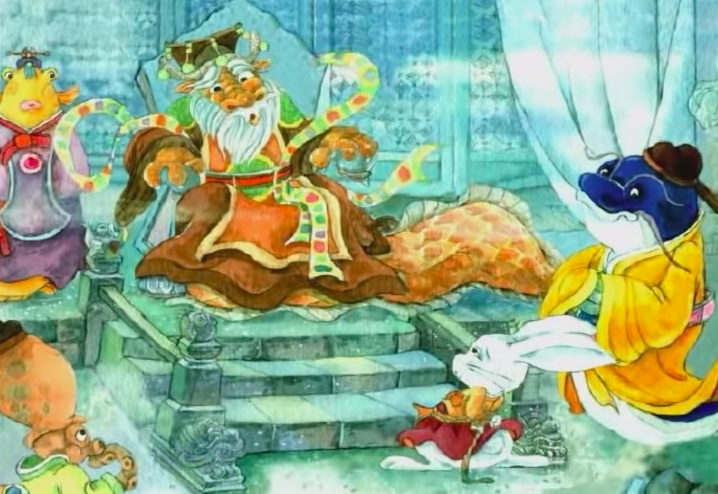
재미있는 전래동화
<토끼의 간>
https://www.youtube.com/watch?v=8YtEuIOf26g
재미한국학교협의회 (NAKS)
The National Association for Korean Schools

Slide 24
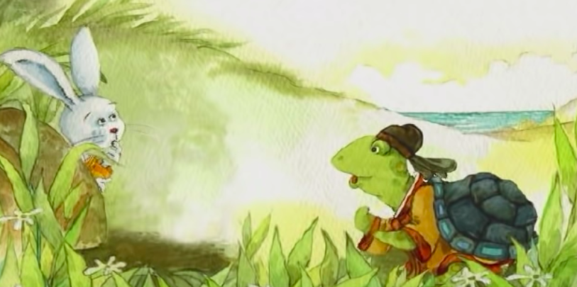
<토끼의 간> 쓰기 숙제
<토끼의 간> 전래동화에 나오는 새 단어 뜻을 알아봅시다.
의원
뭍으로 올라가다
초대하다
귀가 솔깃하다
토끼의 간
도망치다
어쩔 줄 모르다
산삼
병이 낫다
판소리
2. <토끼의 간> 이야기에 나오는 토끼와 자라의 성격은 어떤지 이야기해 봅시다. 내가 만약 토끼였다면 이 상황에서 어떻게 했을까요?
(답을 공책에 써 봅시다)
재미한국학교협의회 (NAKS)
The National Association for Korean Schools

Slide 25
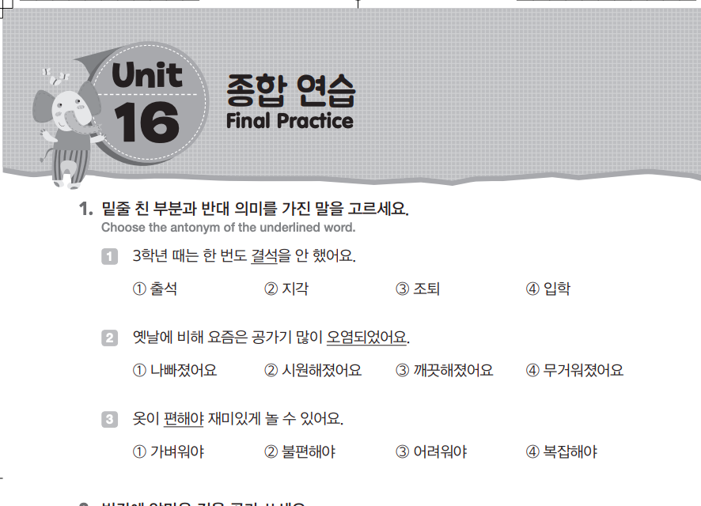
연습문제 (숙제)
재미한국학교협의회 (NAKS)
The National Association for Korean Schools

Slide 26
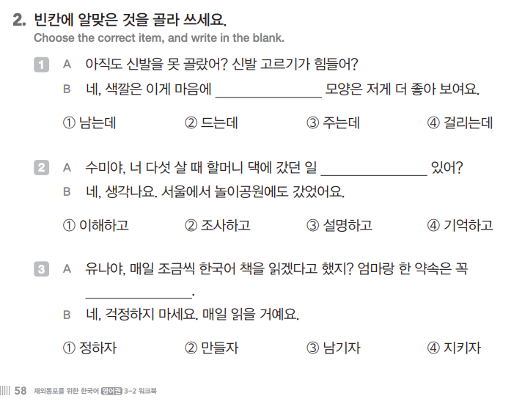
재미한국학교협의회 (NAKS)
The National Association for Korean Schools

Slide 27
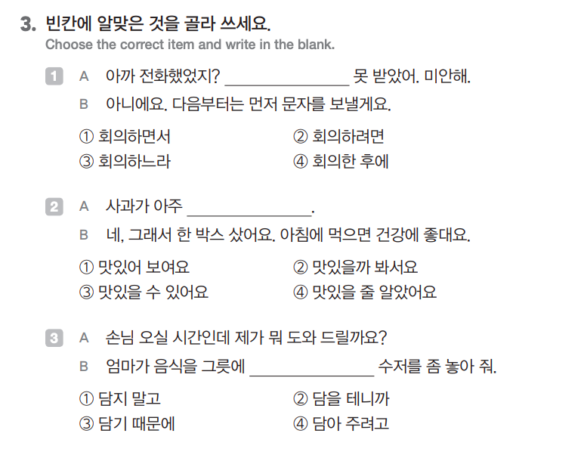
재미한국학교협의회 (NAKS)
The National Association for Korean Schools

Slide 28
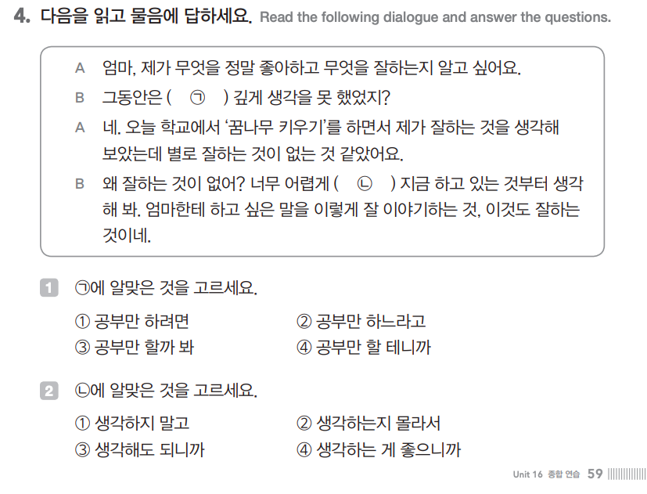
재미한국학교협의회 (NAKS)
The National Association for Korean Schools

Slide 29
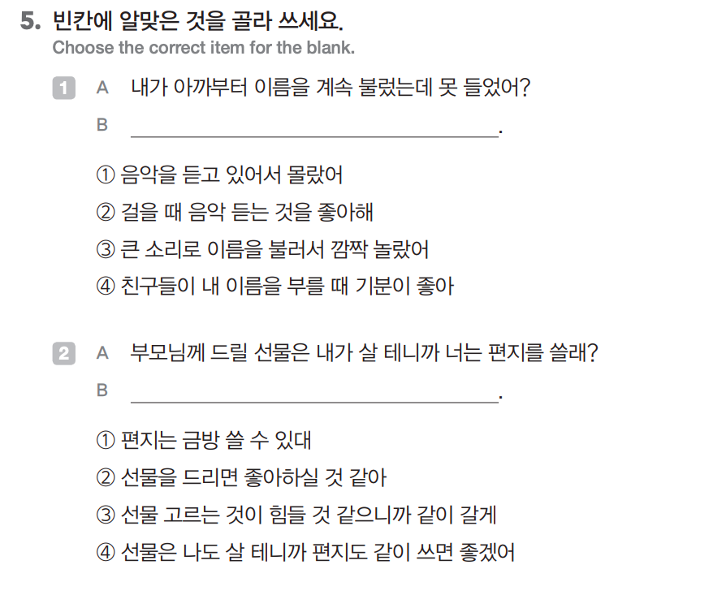
재미한국학교협의회 (NAKS)
The National Association for Korean Schools

Slide 30
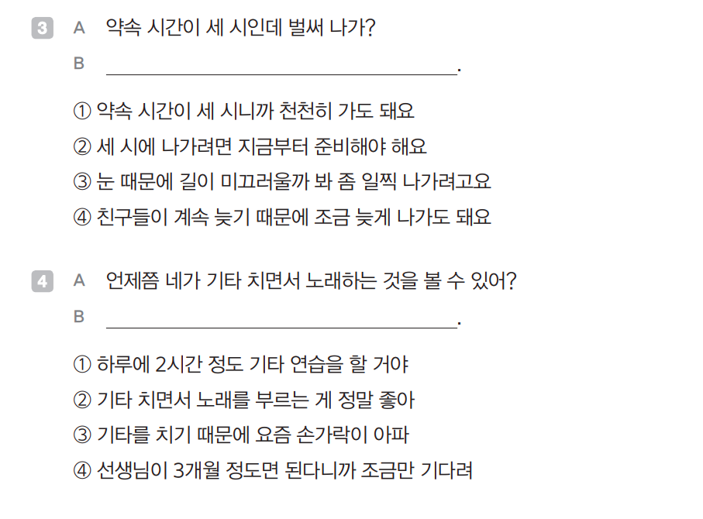
재미한국학교협의회 (NAKS)
The National Association for Korean Schools

Slide 31
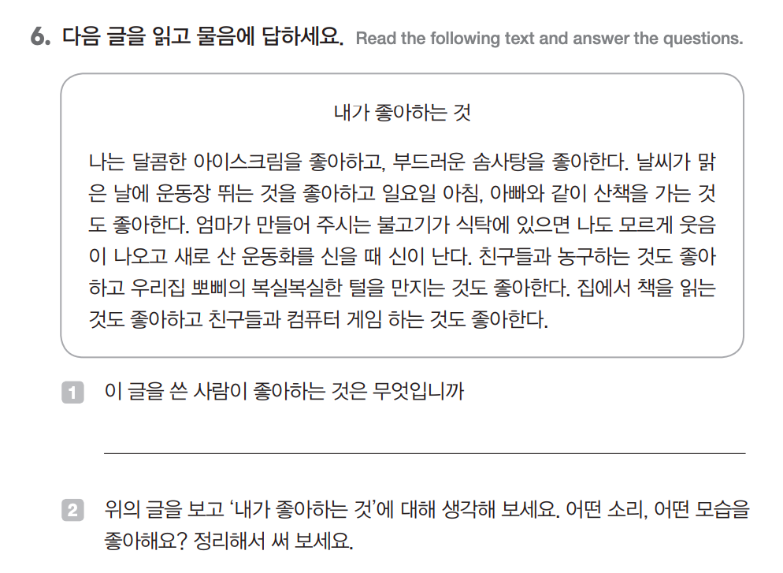
달콤한 아이스크림, 부드러운 솜사탕, 날씨가 맑은 날에 운동장에서 뛰노는 것, 일요일 아침에 아빠와 같이 산책을 가는 것 ………
재미한국학교협의회 (NAKS)
The National Association for Korean Schools

Slide 32
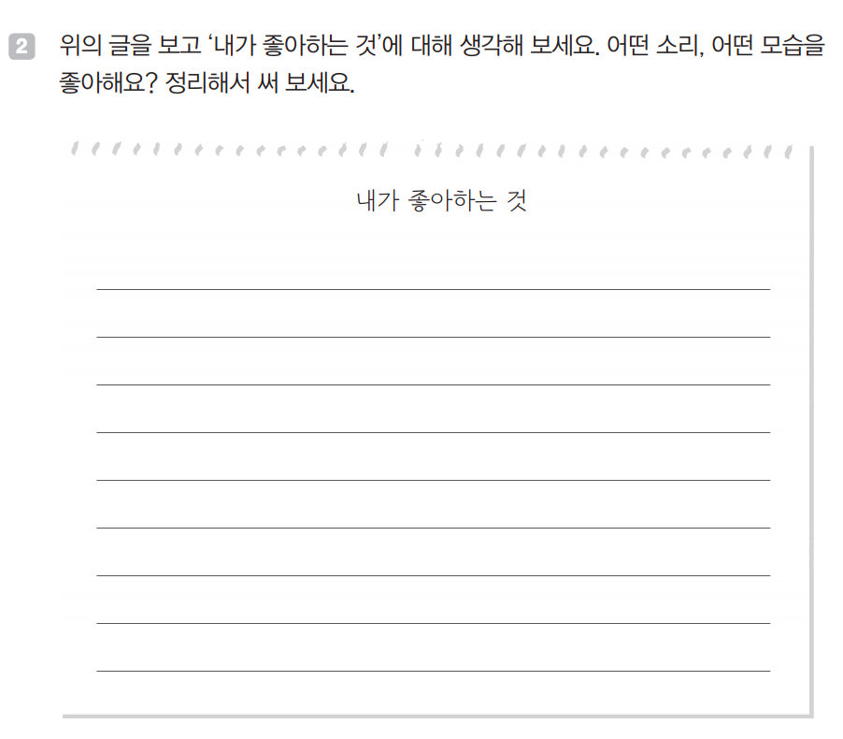
재미한국학교협의회 (NAKS)
The National Association for Korean Schools

Slide 33
오늘의 숙제
1. 오늘의 문법 PPT 복습하기
전래동화 ‘토끼의 간’ 쓰기 숙제
2. 교과서 P.137 ‘토끼의 간’ 쓰기 숙제
2. Quizlet으로 단어 공부하기
클래스 참여 링크
https://quizlet.com/join/6DBkDVc4C
3. Workbook P. 58-61 문제 풀기 (16과)
4. 일기 1주일 1회 이상 쓰기
5. 동화책 1권 읽고 내용 요약 (선택 숙제)
재미한국학교협의회 (NAKS)
The National Association for Korean Schools

Slide 34

수고하셨습니다!

Slide 35
References
1. 참조 교재
1) 재외동포를 위한 한국어 3-2 (영어권) Textbook and Workbook
2) 재외동포를 위한 한국어 3-2 (범용) Textbook and Workbook
2. 참조 자료
KLEAR Textbook ➭ https://kleartextbook.com/
3. 이미지 출처 ➭ google.com
4. 영상 출처 ➭ Youtube
https://www.youtube.com/watch?v=8YtEuIOf26g
재미한국학교협의회 (NAKS)
The National Association for Korean Schools

